Slide 1
응용 SW 기초기술 활용
고현석

Slide 2
기본 개발환경 구축하기
3. 아래 작업을 수행하시오.
1) 가상머신 생성
가상머신 이름 : TestServer
Guest OS : CentOS 8 64-bit
HDD : 20GB
RAM : 1GB
2) 리눅스 설치
Linux 버전 : CentOS 8 64bit
소프트웨어 : 최소설치
설치대상 : 자동 파티션
KDUMP : 비활성
네트워크 : 연결
bigdata 계정 생성

Slide 3
기본 개발환경 구축하기
3. 아래 작업을 수행하시오.
3) 명령어 실습
/root 디렉터리 하위에 sample1.txt, sample2.txt, sample3.txt 빈파일 생성
/home/bigdata 하위에 sub1, sub2, sub3 디렉터리 생성
/root/sample1.txt 파일을 /home/bigdata/sub1 디렉터리로 복사
/root/sample2.txt 파일을 /home/bigdata/sub2 디렉터리로 이동
/root/sample3.txt 파일명을 hello.txt로 이름 변경
/home/bigdata/sub1/sample1.txt 파일만 삭제
/home/bigdata/sub2/ 디렉터리 삭제(하위 모든 파일 포함)

Slide 4
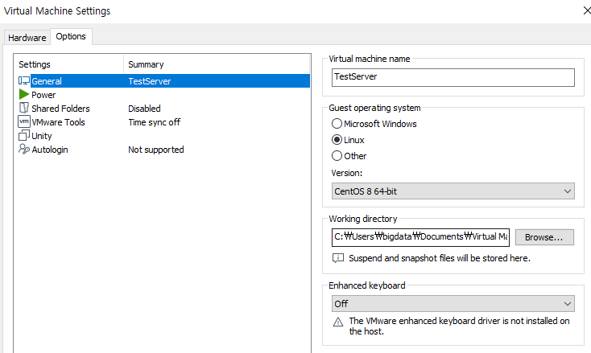
기본 개발환경 구축하기
1) 가상머신 생성

Slide 5
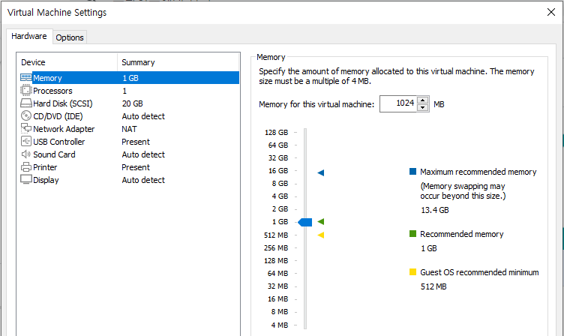
기본 개발환경 구축하기
1) 가상머신 생성

Slide 6
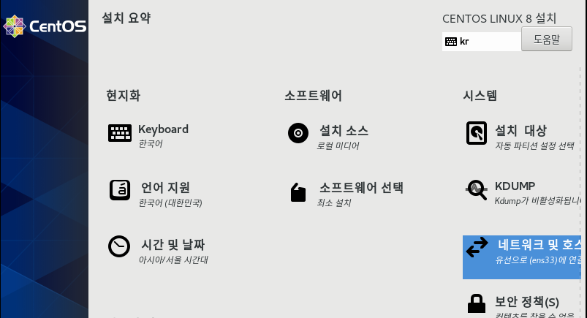
기본 개발환경 구축하기
2) 리눅스 설치

Slide 7
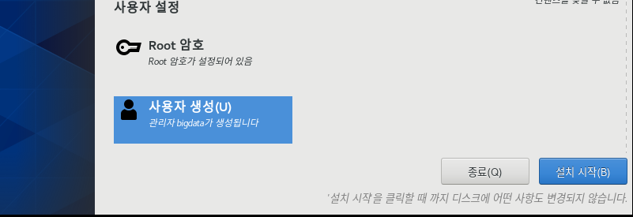
기본 개발환경 구축하기
2) 리눅스 설치

Slide 8
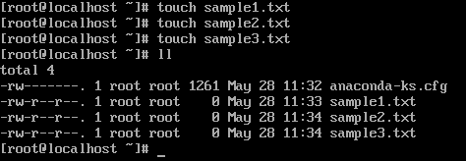
기본 개발환경 구축하기
3) 명령어 실습
/root 디렉터리 하위에 sample1.txt, sample2.txt, sample3.txt 빈파일 생성

Slide 9
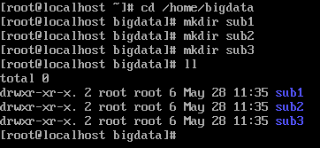
기본 개발환경 구축하기
3) 명령어 실습
/home/bigdata 하위에 sub1, sub2, sub3 디렉터리 생성

Slide 10
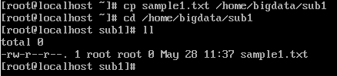
기본 개발환경 구축하기
3) 명령어 실습
/root/sample1.txt 파일을 /home/bigdata/sub1 디렉터리로 복사

Slide 11

기본 개발환경 구축하기
3) 명령어 실습
/root/sample2.txt 파일을 /home/bigdata/sub2 디렉터리로 이동

Slide 12
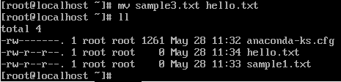
기본 개발환경 구축하기
3) 명령어 실습
/root/sample3.txt 파일명을 hello.txt로 이름 변경

Slide 13
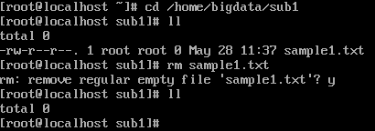
기본 개발환경 구축하기
3) 명령어 실습
/home/bigdata/sub1/sample1.txt 파일만 삭제

Slide 14
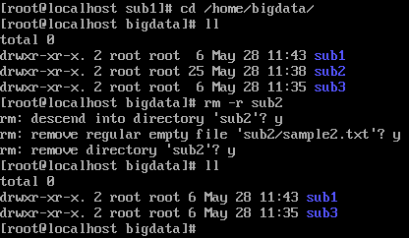
기본 개발환경 구축하기
3) 명령어 실습
/home/bigdata/sub2/ 디렉터리 삭제(하위 모든 파일 포함)

Slide 15
감사합니다.

